Slide 1

Bist du krank?
Was tut dir weh??

Slide 2
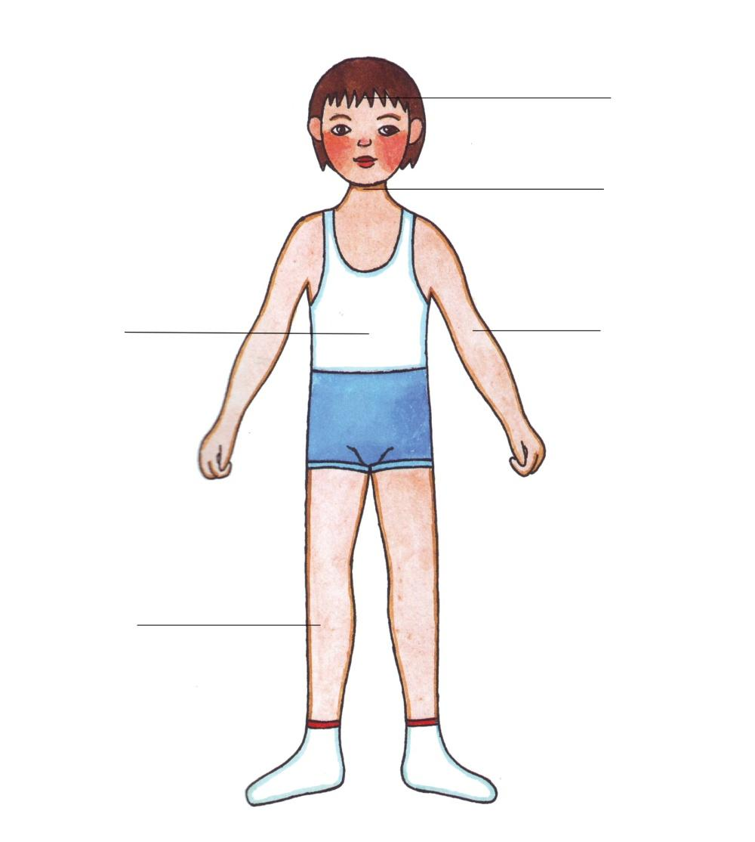
Körperteile – Části těla
das Auge
der Kopf
das Ohr
der Hals
der Bauch
der Arm
die Hand
das Knie
das Bein
der Fuß

Slide 3
Was tut dir weh? – Co tě bolí?
jednotné číslo
množné číslo
Meine Hand tut mir weh.
Dein Ohr tut dir weh.
Sein Auge tut ihm weh.
Ihr Bein tut ihr weh.
Meine Hände tun mir weh.
Deine Ohren tun dir weh.
Seine Augen tun ihm weh.
Ihre Beine tun ihr weh

Slide 4
Schmerzen – Bolesti
Mein Kopf tut mir weh. Ich habe Kopfschmerzen.
Bolí mě (moje) hlava. Mám bolesti hlavy.
Mein Hals tut mir weh. Ich habe Halsschmerzen.
Mein Bauch tut mir weh. Ich habe Bauchschmerzen.
Mein Zahn tut mir weh. Ich habe Zahnschmerzen.
Mein Rücken tut mir weh. Ich habe Rückenschmerzen.
Mein Magen tut mir weh. Ich habe Magenschmerzen.

Slide 5
Použití zájmen
osobní zájmeno 1. pád | ich | du | er | sie | es | wir | ihr | sie | Sie
přivlast-ňovací zájmeno | mein | dein | sein | ihr | sein | unser | euer | ihr | Ihr
osobní zájmeno 3. pád | mir | dir | ihm | ihr | ihm | uns | euch | ihnen | Ihnen
Was tut dir weh? Mein Knie tut mir weh.
Was tut ihm weh? Seine Hand tut ihm weh.
Was tut euch weh? Unsere Beine tun uns weh.

Slide 6
Použití zájmen
osobní zájmeno 1. pád | já | ty | on | ona | ono | my | vy | oni | Vy (vykání)
přivlast-ňovací zájmeno | můj | tvůj | jeho | její | jeho | náš | váš | jejich | Váš (vykání)
osobní zájmeno 3. pád | mně | tobě | jemu | jí | jemu | nám | vám | jim | Vám (vykání)
Co tě bolí? Moje koleno mě bolí.
Co ho bolí? Jeho ruka ho bolí.
Co vás bolí? Naše nohy nás bolí.

